Slide 1
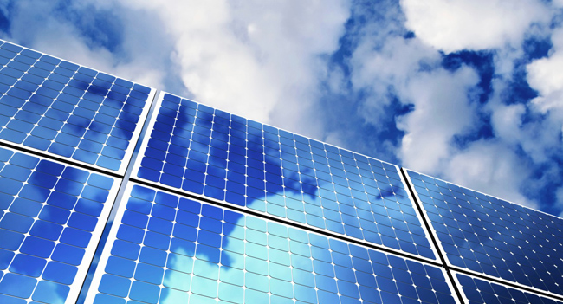
Актуальность применения СЭ

Slide 2
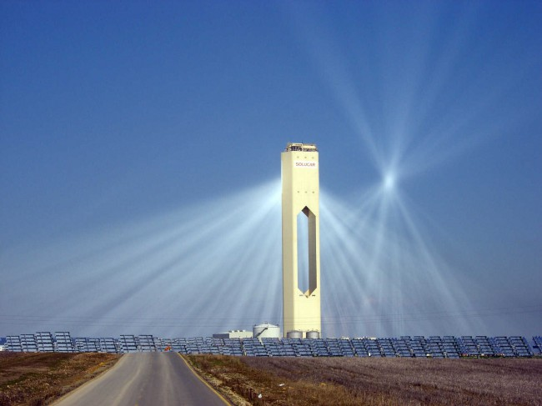
Солнечная термальная электростанция в испанском городе Севилья

Slide 3
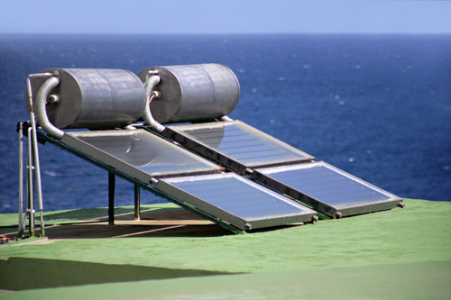
Процесс сбора тепловой энергии происходит в коллекторах

Slide 4
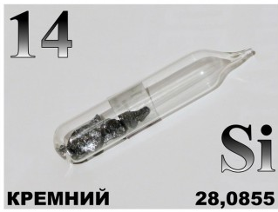
Изготовление СЭ
(на основе кремниевых диодов)

Slide 5
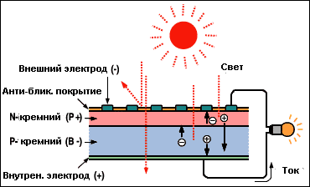
Принцип работы СЭ

Slide 6
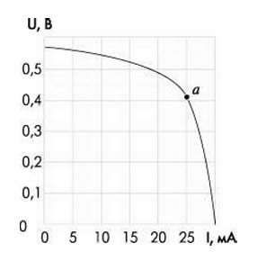

Slide 7
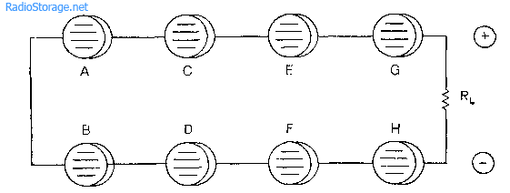
Солнечные батареи

Slide 8
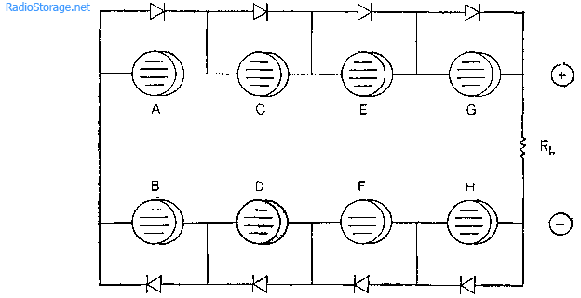

Slide 9
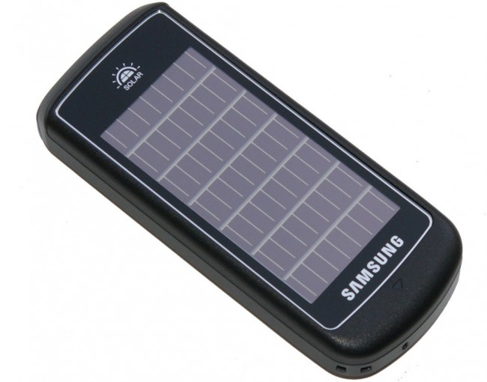
Применение СЭ

Slide 10
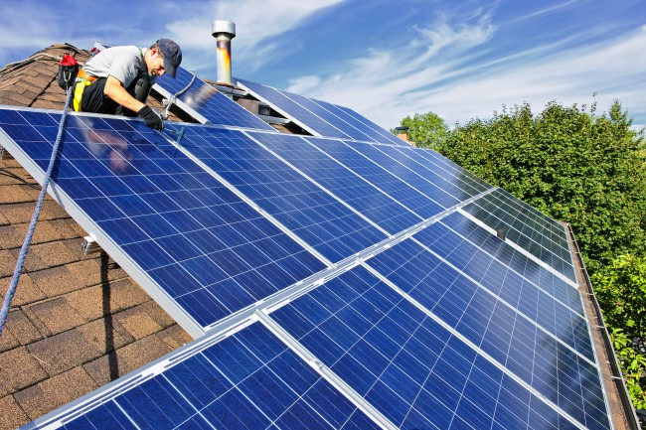

Slide 11
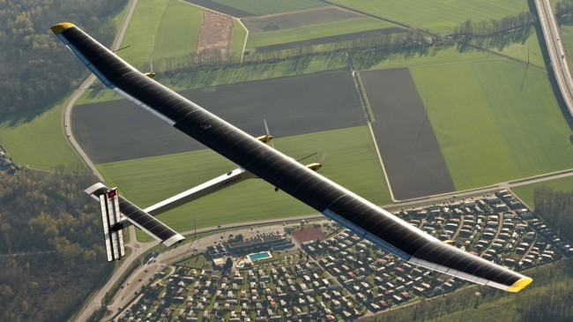

Slide 12
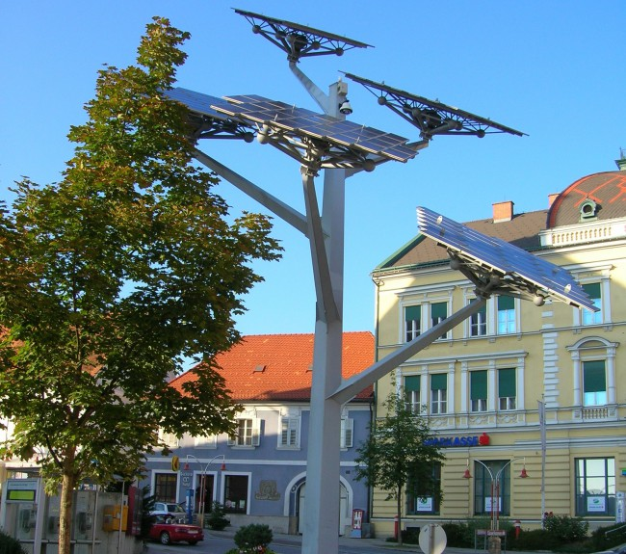

Slide 13
